Slide 1
এই স্লাইডটি সম্মানিত শিক্ষকমণ্ডলীর জন্য, বিধায় স্লাইডটি হাইড করে রাখা হয়েছে।
এই কন্টেন্টটি শ্রেণি কক্ষে উপস্থাপনের সময় কিছু নির্দেশনা প্রয়োজনীয় স্লাইডের slide note এ সংযোজন করা হয়েছে। আশা করি সম্মানিত শিক্ষকমণ্ডলী পাঠটি উপস্থাপনের পূর্বে উল্লেখিত note দেখে নিবেন। এছাড়াও শিক্ষকমণ্ডলী প্রয়োজনবোধে তার নিজস্ব কৌশল প্রয়োগ করতে পারবেন ।

Slide 2



Slide 3
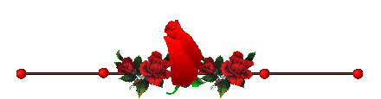

আজকের পাঠে সবাইকে
স্বাগতম

Slide 4
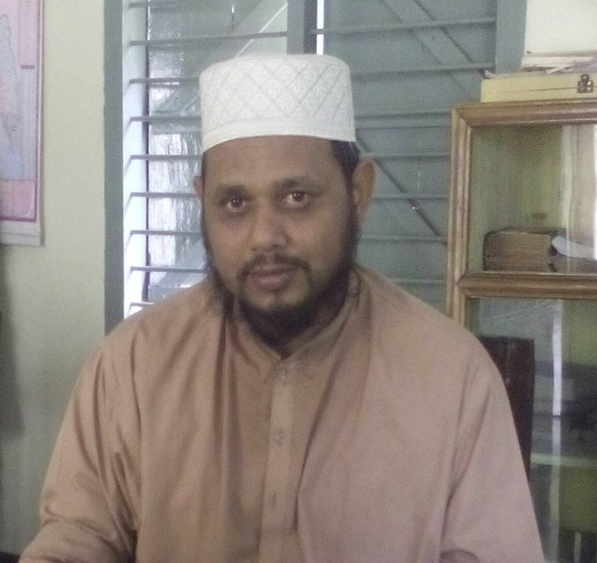

পরিচিতি
মুহাম্মদ শাহ্‌ জাহান কুতুবী
শিক্ষক
আধুনগর ইসলামিয়া ফাজিল মাদ্‌রাসা
লোহাগাড়া ,চট্টগ্রাম ।
ইমেইল: mdshahjahankutuby@gmail.com

Slide 5
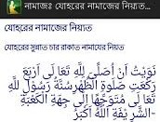
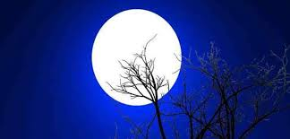
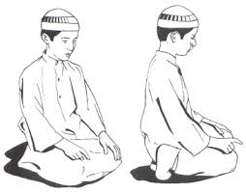
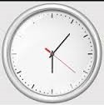
সময়
নামাজের বৈঠক
নামাজের নিয়ত

Slide 6


বিষয় : আল আকায়েদ ওয়াল ফিকহ
২য় শ্রেণী
অধ্যায়ঃ ২য় অধ্যায়
২য় পাঠ
পাঠ পরিচিতি
সালাত আদায়ের নিয়ম

Slide 7

শিখনফল
এ পাঠ শেষে শিক্ষার্থীরা-------
সালাত আদায়ের নিয়মাবলী চিত্রসহ বলতে পারবে।
তাকবিরে তাহরিমা ,রুকু ,সিজদাহ নিয়ম ও দোয়া বর্ণনা করতে পারবে।

Slide 8
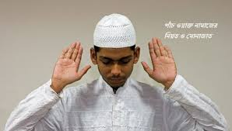

সালাত আদায়ের নিয়ম/পদ্ধতি
সালাত আদায় কালে প্রথমে একনিষ্ঠ ভাবে মহান আল্লাহর দিকে মনোনিবেশ করবে ।
ؤ

Slide 9
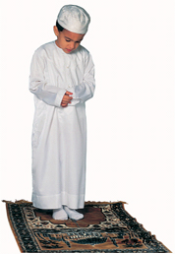
তারপর দু-পাইয়ের মাঝে চার আঙুল পরিমান ফাঁক রেখে কিবলামুখী হয়ে জায়নামাজে দাঁড়াবে ।

Slide 10
জায়নামাযের দোয়া
      اني وجهت وجهي للذي فطر السماوات و الارض حنيفا وما انا من المشركين

Slide 11
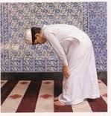
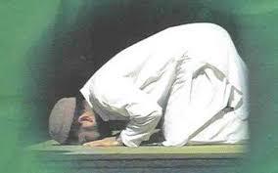
সালাতের নিয়তঃ
এরপর সালাতের নিয়ত করবে...
ফজরের দু-রাকাত সুন্নত ও ফরজ সালাতের নিয়ত
نويت ان اصلى لله تعالى ركعتى صلوة الفجر سنة رسول الله تعالى متوجها الى جهة الكعبة الشريفة الله اكبر.
نويت ان اصلى لله تعالى ركعتى صلوة الفجر فرض الله تعالى متوجها الى جهة الكعبة الشريفة الله اكبر.

Slide 12
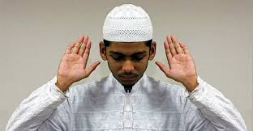
তাকবিরে তাহরিমা
الله اكبر পুরুষ দুই হাত কানের লতি পর্যন্ত এবং মহিলা দু-কাঁধ পর্যন্ত হাত তুলে হাত বাঁধবে।
পুরুষ নাভীর নিচে বাম হাতের উপর ডান হাতের কবজি চেপে ধরবে ।
মহিলা বুকের উপর বান হাতের উপর ডান হাত রাকবে ।

Slide 13
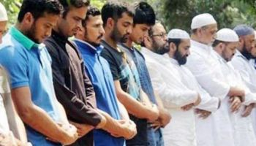
ছানা পাঠ
তারপর ছানা পড়বে............
سُبْحَانَكَ اللَّهُمَّ وَبِحَمْدِكَ وَتَبَارَكَ اسْمُكَ وَتَعَالَى جَدُّكَ وَلا إلَهَ غَيْرُكَ
ছানা পড়ার পর আউযুবিল্লাহ ও বিসমিল্লাহ সহ সুরা ফাতেহা এবং
যে কোন ১টি সুরা বা আয়াত পাঠ করবে ।তার পর রুকুতে যাবে ……

Slide 14

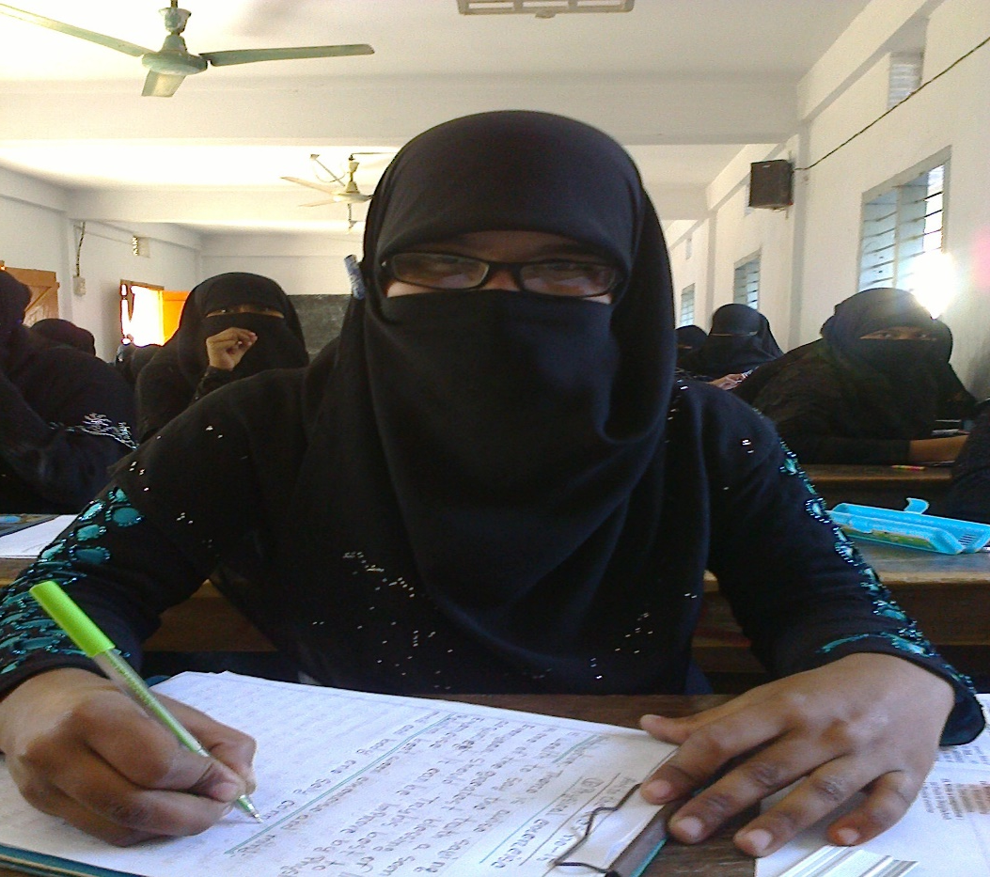
একক কাজ
ছানা মুখুস্ত বল ।

Slide 15
রুকুর তাসবিহ
الله اكبر বলে রুকুতে যাবে ............
রুকুতে দোয়াটি তিন বা তার অধিক পাঠ করবে ।
سبحان ربي العظيم

Slide 16
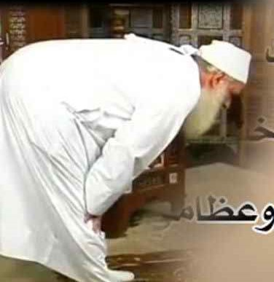

তাসমি ও তাহমিদ
রুকু হতে سمع الله لمن حمده বলে সোজা দাঁড়াবে ......
এরপর "ربنا ولك الحمد বলবে।

Slide 17
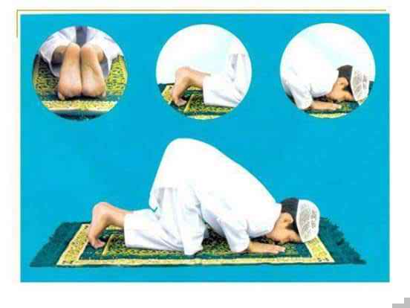
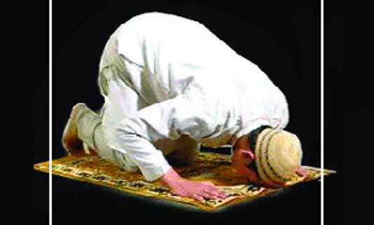
সিজদার তাসবিহ
الله اكبر বলে সিজদায় যাবে, প্রথমে মাটিতে দু-পা ,পরে দু-হাত ,এরপর নাক ও কপাল রাখবে ।
সিজদায় গিয়ে বলবেঃ (سبحان ربي الاعلي) । এই দোয়াটি তিনবার বলা সুন্নত।

Slide 18
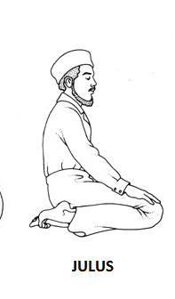
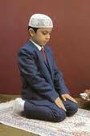
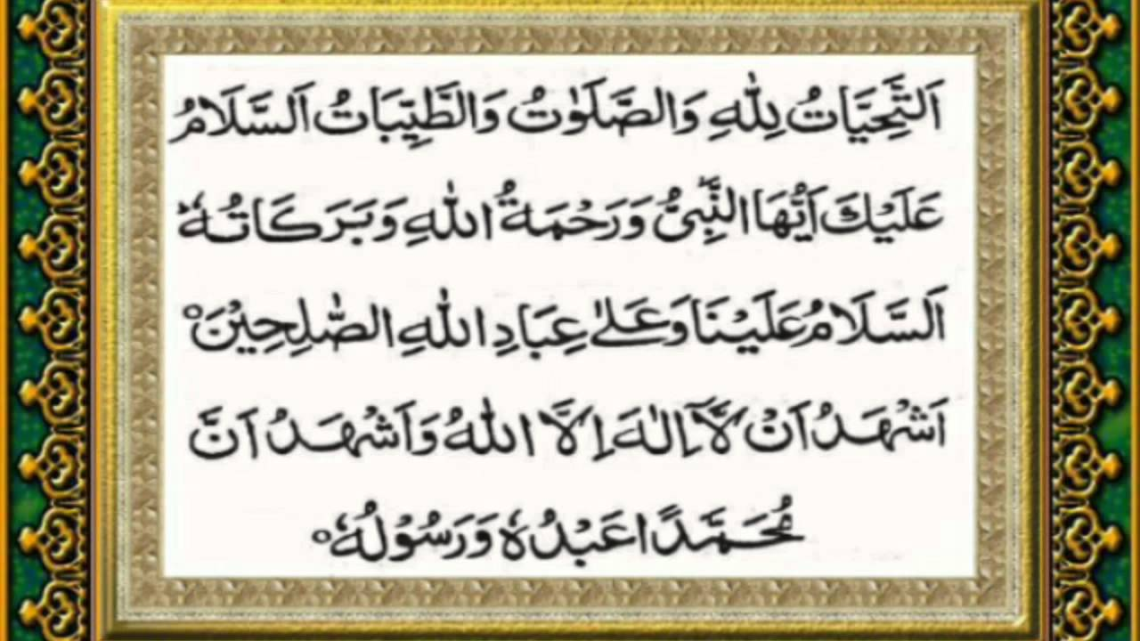
তাশাহুদ পাঠ
রুকু ,সিজদা শেষ করে বসবে এবং তাশাহুদ পাঠ করবে .........।

Slide 19
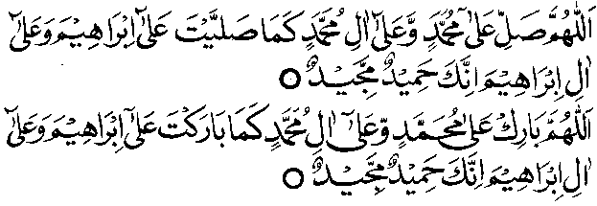

দরুদ শরিফ ও দোয়ায়ে মাছুরা পাঠ
তাশাহুদ পাড়া শেষ হলে দরুদ শরিফ পড়বে .........
এরপর দোয়ায়ে মাছুরা পড়বে .........

Slide 20
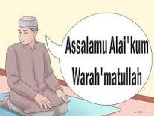
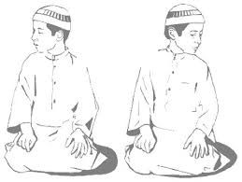
সালাম
  দরুদ শরিফ ও দোয়ায়ে মাছুরা পড়ার পর ...
السلام عليكم و رحمة الله
  বলে প্রথমে ডান দিকে ও পরে বাম দিকে সালাম ফিরিয়ে সালাত শেষ করবে ।

Slide 21
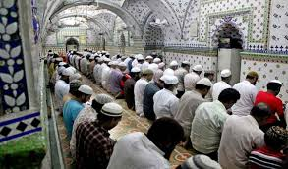
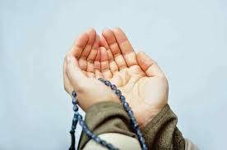

মুনাজাত
  সালাম শেষ হলে মুনাজাত করবে .........
ربنا تقبل منا انك انت السميع العليم –
وتب علينا انك انت التواب الرحيم -

Slide 22
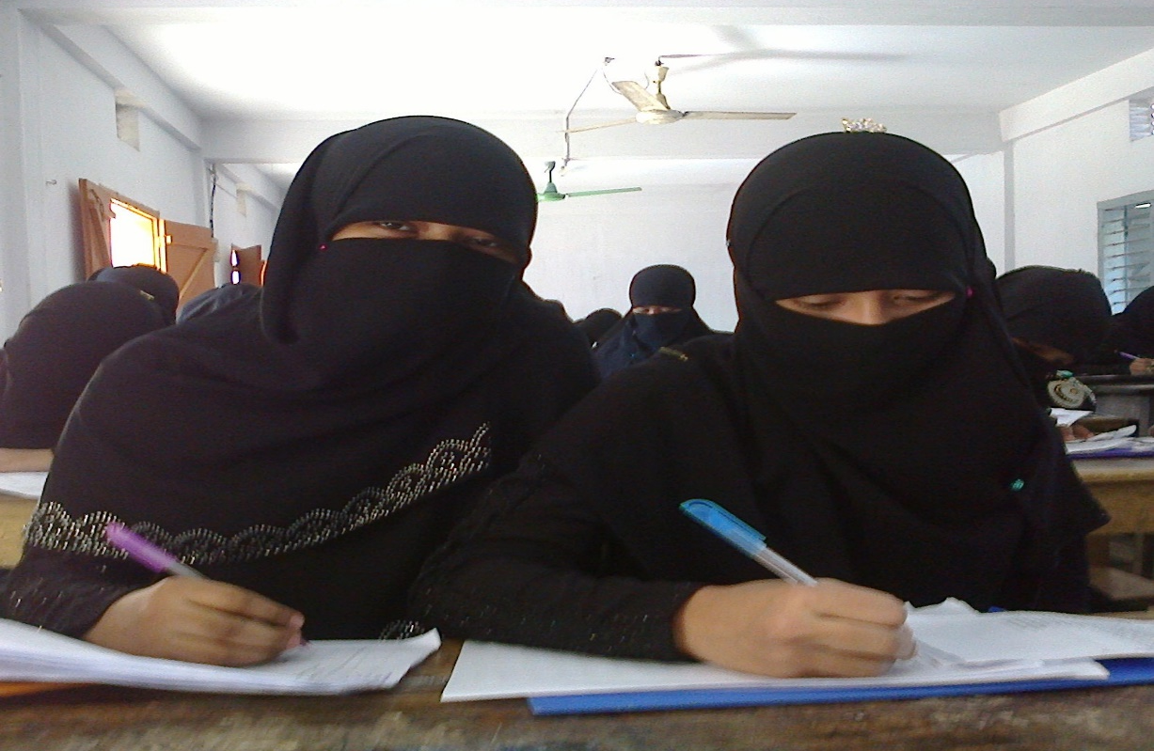
জোড়ায় কাজঃ
এক জন অপর জনকে তাশাহুদ পাঠ করে শুনাও।

Slide 23

মূল্যায়নঃ
সালাত আদায় কালে প্রথমে একনিষ্ঠ ভাবে কার দিকে মনোনিবেশ করবে?
জায়নামাযের দোয়া কী?
سبحان ربي العظيم কোথায় পড়তে হয় ?
রুকু হতে সোজা হয়ে দাড়ানোর সময় কি পড়তে হয় ?

Slide 24
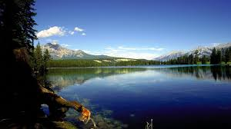

বাড়ির কাজ
দুই রাকাত বিশিষ্ট নামাজের নিয়ম গুলো লিখ।

Slide 25

নীতিবাক্য
আমরা সকলে পাঁচ ওয়াক্ত নামায সময় মত পড়ার চেষ্টা করব

Slide 26

ধন্যবাদ সবাইকে

